Slide 1
Lasercutter – Easy Start

Slide 2
Agenda
Eröffnung
Theoretische Hintergründe
Einführung in Inkscape
Erstellung deines personalisierten Untersetzers
Vorbereitung des Lasercutters
Abschluss und Feedback

Slide 3

Eine kurze Vorstellungsrunde!
Wer bist du?
Was studierst du?
Wie hast du von dem Workshop erfahren?
Was sind deine Erfahrungen im Bereich Lasercut?
Welche Erwartungen/Wünsche hast du an den heutigen Workshop?

Slide 4
Eine kurze Vorstellungsrunde!
Wer bist du?
Was studierst du?
Wie hast du von dem Workshop erfahren?
Was sind deine Erfahrungen im Bereich Lasercut?
Welche Erwartungen/Wünsche hast du an den heutigen Workshop?

Slide 5
Nach diesem Workshop kannst du …
… die Prozessschritte beim Umgang mit dem Lasercutter benennen und erklären.
… deine eigenen Vektorgrafiken in Inkscape erstellen und für den optimalen Einsatz mit Mr Beam vorbereiten.
… die richtigen Schneid- und Gravur-Einstellungen in BeamOS für dein Projekt wählen.
… dein eigenes Projekt mit dem Lasercutter von Anfang bis Ende eigenständig umsetzen.
… einen selbstentworfenen Bierdeckel mit nach Hause nehmen.
Fehlt dir noch etwas?

Slide 6
Was versteht man unter einem Lasercutter?
Apparatur, die mittels Laserstrahl schneidet oder graviert
Schnitt- und Gravur-Daten werden mittels PC übermittelt
Komplexe 2-dimensionale Umrisse und Strukturen möglich
Bearbeiten von verschiedenen Materialien wie Holz, Filz, Acryl, …

Slide 7
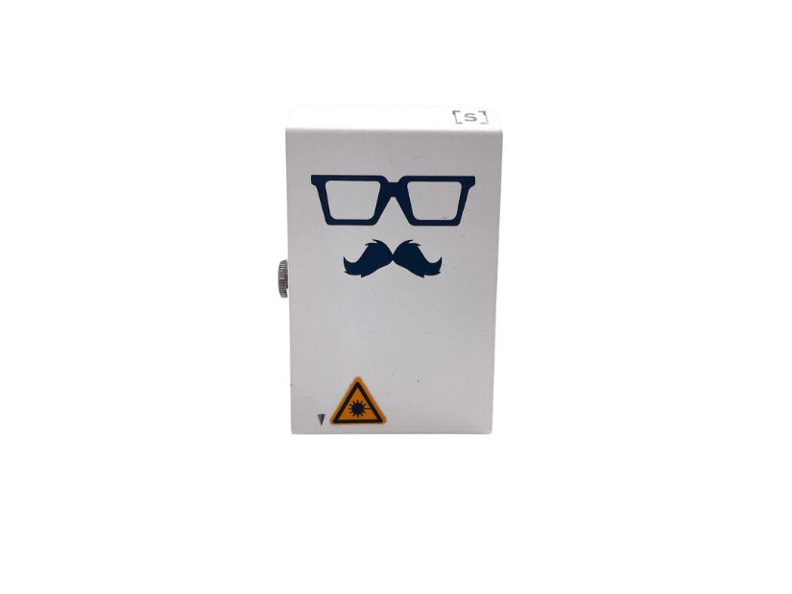
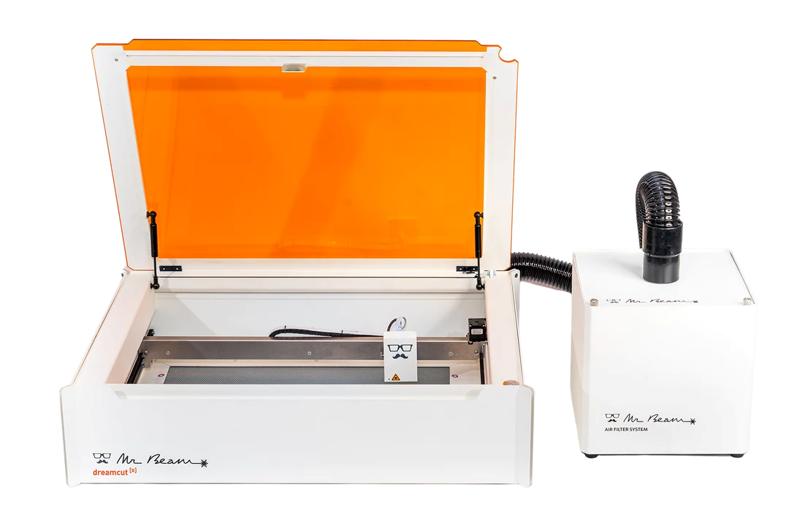


Aufbau unseres Lasercutters „Mr Beam II dreamcut [S]”
Laserkopf
Absaugung
Quellen:
mr-beam.org, 04.11.2022

Slide 8
Aufbau unseres Lasercutters „Mr Beam II dreamcut [S]”
Laserkopf
Folgt uns und überzeugt euch selbst !
Absaugung
Quellen:
mr-beam.org, 04.11.2022

Slide 9
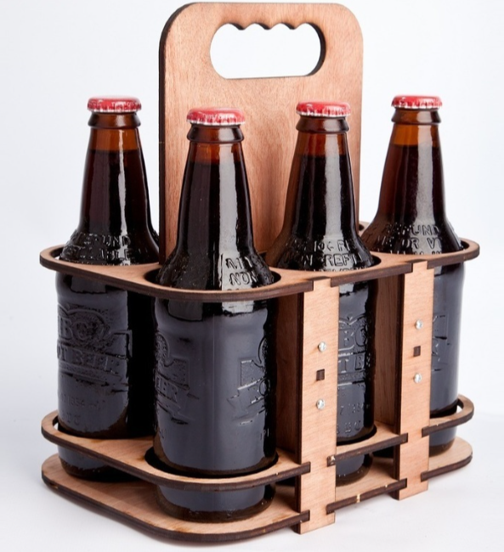
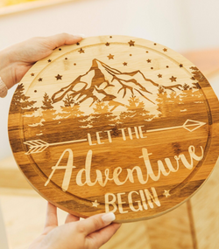
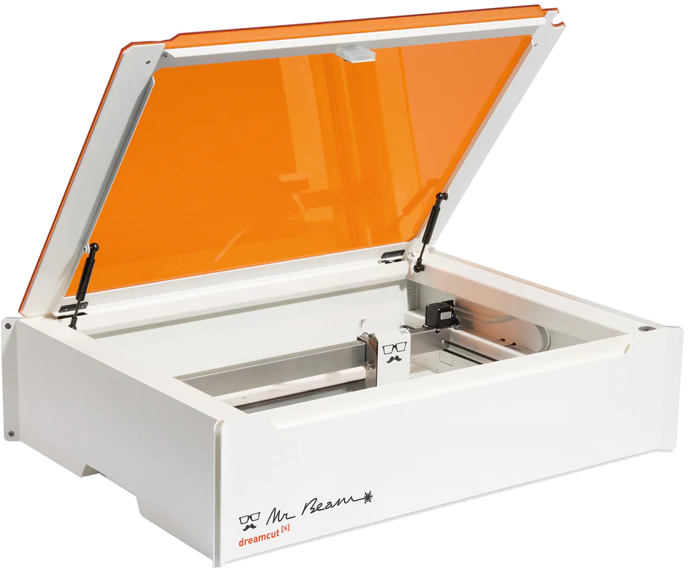
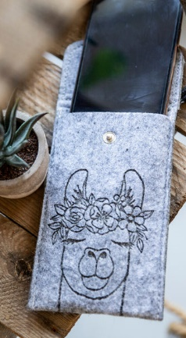
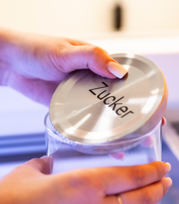
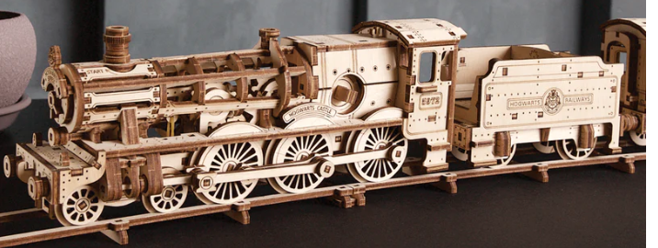
Anwendungen
Schneiden komplexer Umrisse
Gravuren und Personalisierung
Quellen:
mr-beam.org, 04.11.2022
thingiverse.com/thing:16290, 04.11.2022
magicholz.de/products/hogwarts-express-puzzle-harry-potter, 04.11.2022

Slide 10

Anwendungen
Abhängig vom Material ist Schneiden nicht immer möglich
Materialien
  Holz
  Acryl
  Filz
  Leder
  Stempelgummi
  Metall
  Schiefer
  Spiegel
Materialien
  Holz
  Acryl
  Filz
  Leder
  Stempelgummi
  Metall
  Schiefer
  Spiegel
Warum?
Gerätespezifische Limitierung:
Laserklasse I
5 W Kurzwellenlaser
Notes:
Noch nicht sicher ob Folie so bleibt; Warum vielleicht eher weg

Slide 11

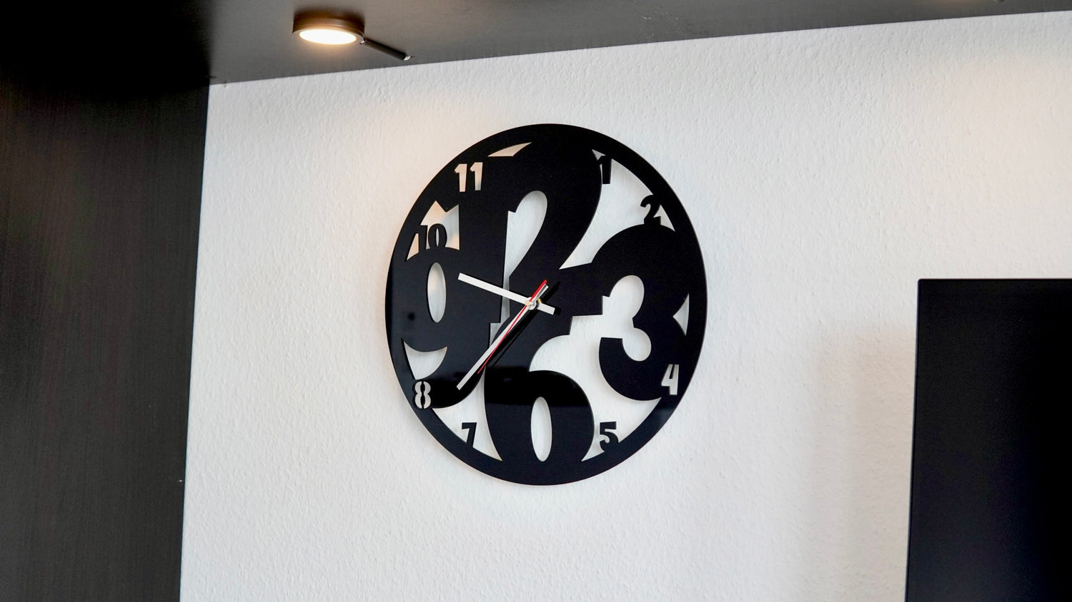
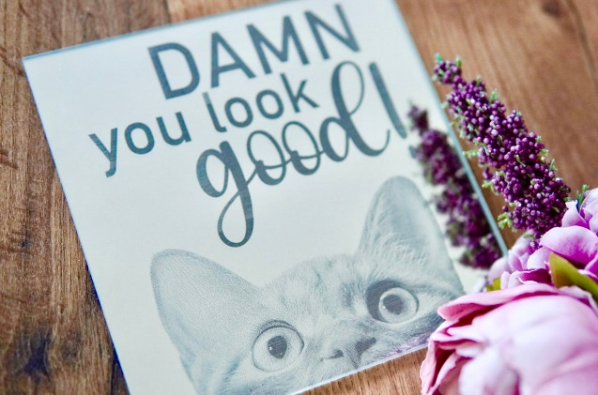

Anwendungen
Tonpapier
Laser-Kunstleder
Acryl
Spiegel
Quellen:
mr-beam.org, 05.06.2023

Slide 12
Erstellung deines Designs
Unterscheidung verschiedener Grafik-Formate
  Rastergrafiken: JPEG, PNG, GIF, BMP, PCX etc.
  Vektorgrafiken: SVG, DXF
Unterschied?

Slide 13
Erstellung deines Designs
Unterscheidung verschiedener Grafik-Formate
Rastergrafik | Vektorgrafik
Speicherung der Bildinformation in Pixel mit unterschiedlichen Farben | Speicherung aller im Bild befindlichen Objekte anhand ihrer geometrischen Eigenschaften
Notes:
Ein Kreis besteht in diesem System zum Beispiel aus den Koordinaten des Kreismittelpunktes, seinem Durchmesser und der Farbe.

Slide 14
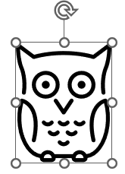


Unterscheidung verschiedener Grafik-Formate
SVG-Format
JPEG-Format

Slide 15
Erstellung deines Designs
Unterscheidung verschiedener Grafik-Formate
Rastergrafik | Vektorgrafik
Speicherung der Bildinformation in Pixel mit unterschiedlichen Farben → Vergrößerung der Pixel erzeugt Unschärfe | Speicherung aller im Bild befindlichen Objekte anhand ihrer geometrischen Eigenschaften → Bleiben auch bei Skalierung konstant
Nur Gravur
Gravur und Schnitt
Notes:
Ein Kreis besteht in diesem System zum Beispiel aus den Koordinaten des Kreismittelpunktes, seinem Durchmesser und der Farbe.

Slide 16
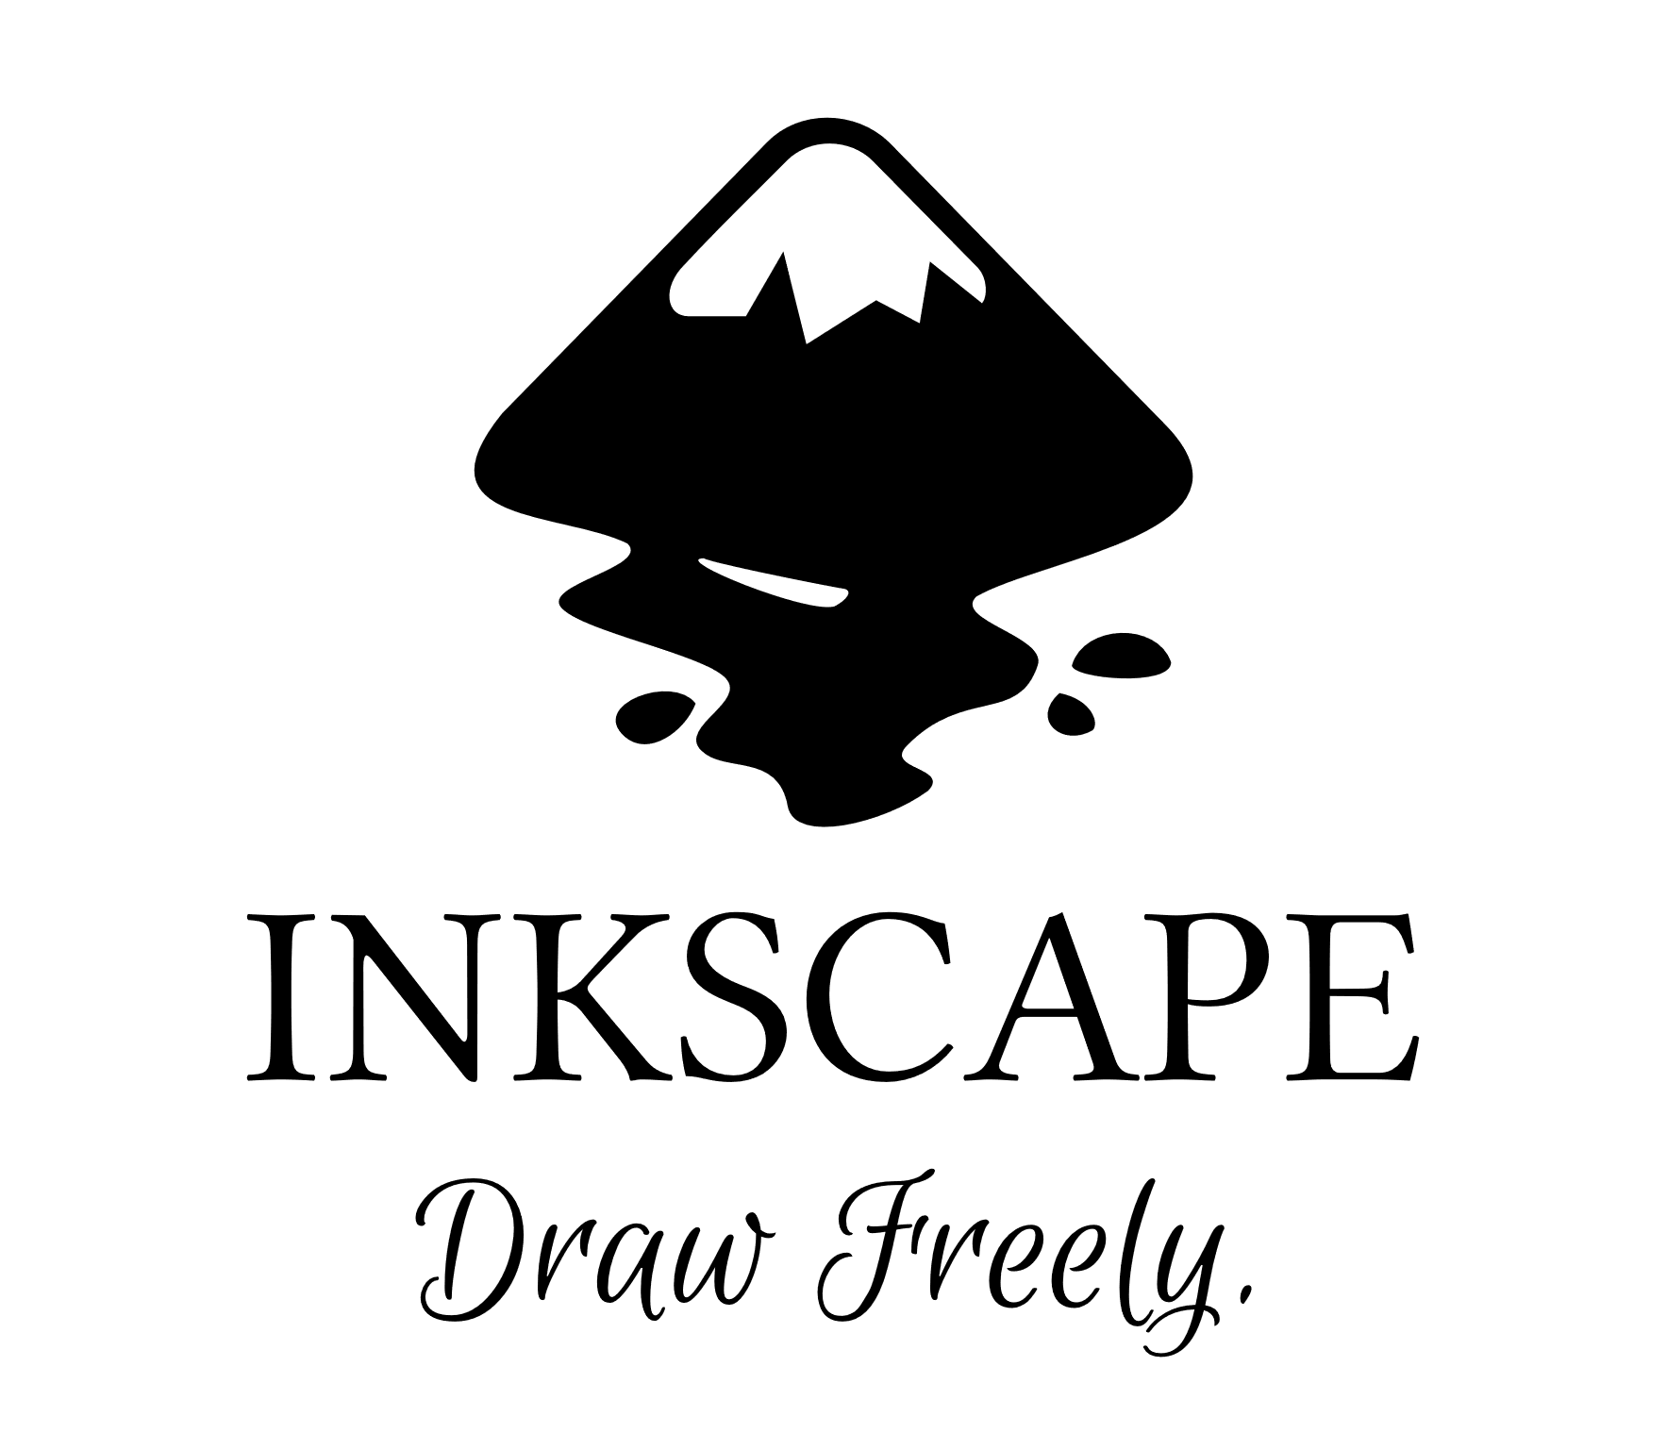
Einführung in Inkscape
Kraftvoller SVG-Editor
Open-Source → kostenlos verfügbar
Vergleichbar mit Adobe Illustrator
Erstellen von .svg Dateien
Quellen:
inkscape.org

Slide 17
Vorführung Inkscape

Slide 18
Du bist dran!
Sei kreativ und gestalte deinen eigenen
Untersetzer
Material: Holz
Größe: 10*10 cm
Erstelle eine SVG Datei zur Verarbeitung im Mr Beam!

Slide 19
Zeit kreativ zu werden!
Untersetzer designen in Inkscape
(~ 60 min)
Notes:
Klar kommunizieren, dass nach den 40 min eine Reflexion kommt, danach nochmal kurz Zeit dran zu arbeiten falls notwendig

Slide 20
Präsentation und Reflexion der Modelle
Notes:
Gut Wäre maximal 5 min PP bei 12 Leuten kommt man dann schon auf ne Stunde → im Pretest schauen wie lange es dauert

Slide 21
(Optional)
Weiteres designen in Inkscape
(~ 30 Min)

Slide 22
Einführung in BeamOS
Webbasiertes Interface zur Bedienung des Mr Beam
Einstellungen für Gravur und Schnitte festlegen
Simple Design-Optionen innerhalb der Anwendung
Starten des Laser-Jobs

Slide 23
Vorführung BeamOS

Slide 24
Geräteeinweisung
Workflow am Mr Beam
Einschalten
Verbinden mit BeamOS → Webinterface für Mr Beam
Homing → Nullpunkt ausführen
Einlegen des Ausgangsmaterials
Laserkopf fokussieren→ Höhe des Materials beachten
Reinladen des Designs

Slide 25
Geräteeinweisung am Mr Beam und
Starten des Laserjobs
Notes:
Hier stellt sich nach wie vor die Frage, wie es realisiert werden soll
2 Gruppen zu je 3 pro Cutter
Für bestmöglichen Lernerfolg sollte jeder das Procedere durchlaufen → Laserkopf ausrichten
Falls unterschiedliches Material da ist(stärken) bereitet man das Material für jeden vor →quadtrat mit 11*11 cm und mischt die für die 3 → jeder bekommt ein Material mit andere Höhe → so muss jeder das neu einstellen
Setzt aber nacheinander Arbeiten vorraus → Zeit?

Slide 26
Abschluss und Feedback

Slide 27
Abschluss und Feedback

Slide 28
Empfehlungen

Slide 29
Literaturempfehlungen

Slide 30
Mitmachübung Inkscape

Slide 31
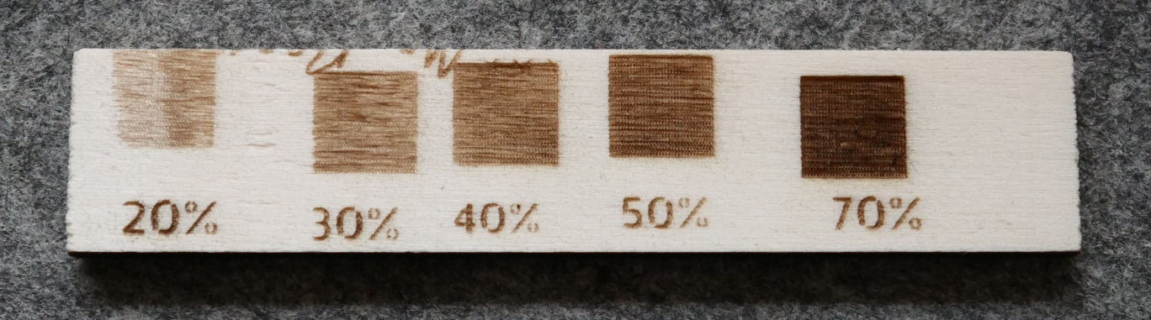
Verschiedene Einstellungen
Unterschiedliche Gravur-Intensitäten

Slide 32
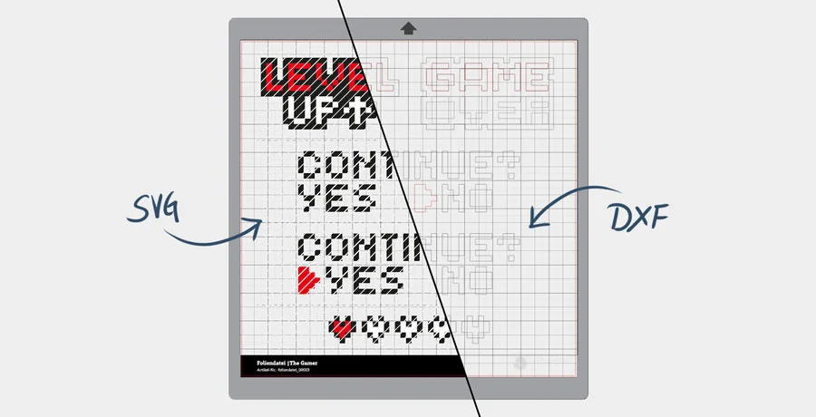
Backup: DXF vs SVG
Quellen:
Dateiformate für Plotterdateien erklärt [ Plotter Tutorial ] (plottertal.de)
Notes:
Im Gegensatz zu SVG’s unterstützen DXF’s nur begrenzt Kurven, sodass diese ggf. durch unzählige kurze Streckenabschnitte mit entsprechend vielen Punkten überbrückt werden müssen und zu langen Ladezeiten und einen längeren Plottvorgang mit schlechterem Endergebnis führen. Je komplexer das Motiv ausfällt, umso gravierender ist der Qualitätsunterschied der Pfade zwischen DXF und SVG!
Auch Füllfarben, Verknüpfungen und Gruppierungen und eingebettete Pixelgrafiken sind nicht möglich. Nach dem Öffnen einer DXF liegt dir also erst einmal ein unübersichtliches, loses Linengewirr zu Füßen, dass von dir aufbereitet werden muss. Hier schonen Dateien guter Anbieter unbedingt deine Nerven.

Slide 33
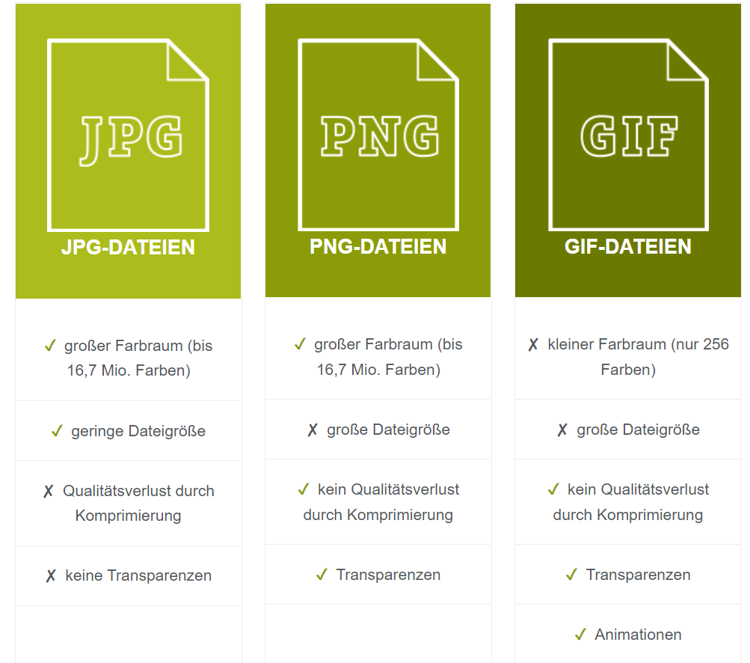
Rasterformate
Quellen:
Dateiformate für Plotterdateien erklärt [ Plotter Tutorial ] (plottertal.de)

Slide 34
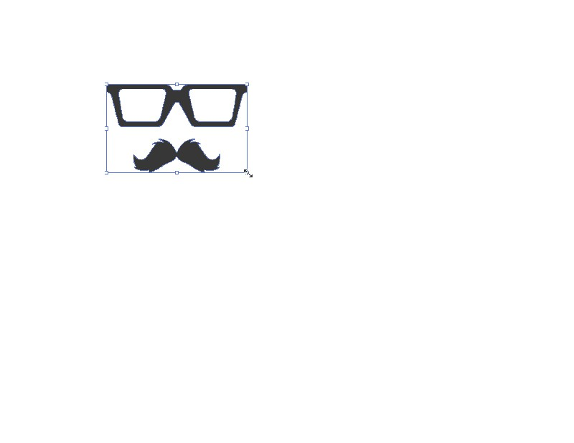
Erstellung deines Designs
Unterscheidung verschiedener Bild Formate
Vektorgrafik:
Hier lieber eine SVG einfügen und entlang zweier Pfeile skalieren
Verdeutlichen des Unterschieds
Anschließend Frage einblenden (welches design ist eher geeignet)
Warum ist das so?

Slide 35
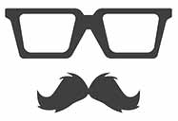
Erstellung deines Designs
Unterscheidung verschiedener Bild Formate
Rastergrafik:

